Slide 1
Management eines Departments
Am Beispiel von PH

Slide 2
CERN‘s structure
Director General
Rolf Heuer
Adminstration and general infrastructure
Sigurd Lettow
Research an scientific computing
Sergio Bertolucci
Accelerators an technology
Steve Myers
PH
Philippe Bloch
IT
Frederic Hemmer
https://user.web.cern.ch/user/Institute/Organization/StructureChart/OrganizationChart.html 18.04.2013 10:07

Slide 3
PH‘s structure
PH
AGS
Alice
ATLAS
CMS
DT
EDU
ESE
LCD
LHCb
SFT
SME
TH
Totem
http://ph-dep.web.cern.ch/ph-dep/ 18.04.201310:06
Notes:
AGS ^= Administration & Gerneral Services Group

Slide 4
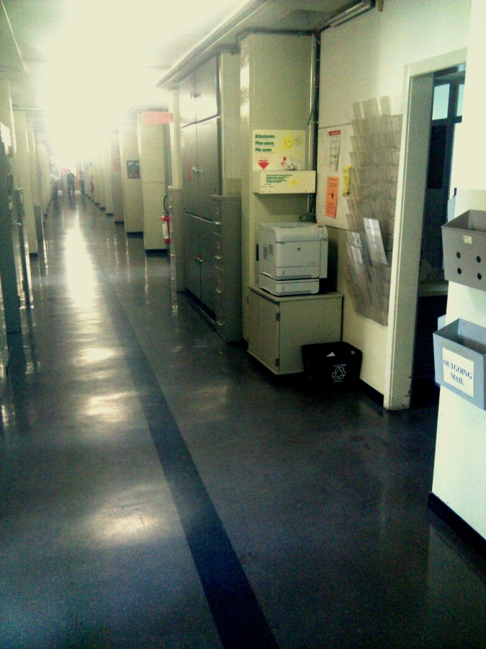
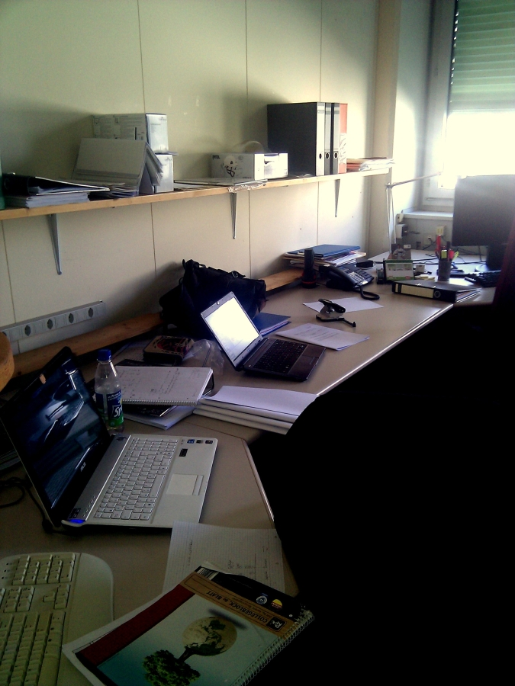
AGS‘s structure
PH-AGS
J. Salicio Diez
Planning & Support (PS)
S. Schmeling
Secretarial Support (SE)
N. Knoors
Space Management & Infrastructure (SI)
S. Auerbach
Users‘ Office (UO)
D. Chromek-Burckhart
http://ph-dep.web.cern.ch/ph-dep/cgi-bin/ph-struct.pl?AGS 18.04.201310:06
Notes:
Planing & Support section

Slide 5
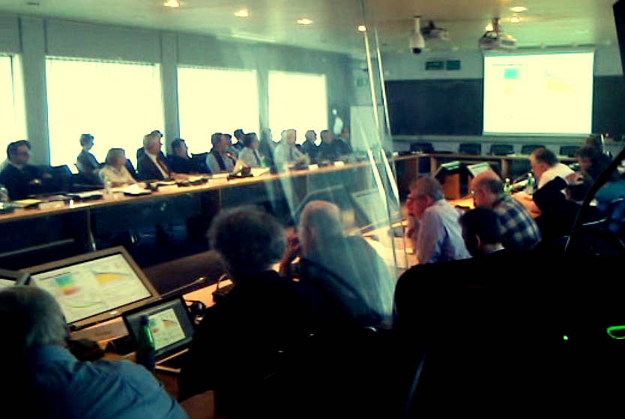
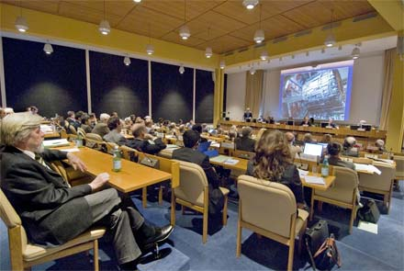
LHC Resources Review Boards
Vorsitz: CERN Director of Research and Computing (Sergio Bertolucci)
Darstellung
  Laufende Projekte
  Verwendung des Budgets
  Finanzielle und personelle Unterstützung
Zustimmung einholen
  Wartungen und Operationen
Verabschiedung des kommenden Jahresbudgets
http://committees.web.cern.ch/committees/all/welcomeLHCRRB.html 18.04.201310:06
http://angelsanddemons.web.cern.ch/sites/angelsanddemons.web.cern.ch/files/images/main_img/about_council.jpg 18.04.201310:31
Notes:
Finanzierung der Experimente
!!!Wir waren dabei!!!
Involviert, etc.

Slide 6
RRB Meetings zum Jahr n
Frühling n-1
Präsentation des Budget-entwurfs
Frühling n+1
Entwurf des Jahresberichts
Herbst n+1
Beschluss des Jahresberichts
Herbst n-1
Beschluss des Budgets für n
Budgetentwurf 2014 Jahresberichtsentwurf 2012
Genaue Prüfung durch Funding Agencys (scrutiny)

Slide 7
Finanzierung CERN im Jahr n
 | März | Mai | Juni | Sept. | Nov. | Dez.
SPC
FC
CC
MTP | Präsentation | Entwurf | n+1 → n+5
CVI |  |  |  | Entwurf |  | CVI
APR | n-1
FB |  |  |  |  |  | n+1
MTP | Medium Term Plan
CVI | Cost Variation Index
APR | Anual Progress Report
FB | Final Budget
CC | Cern Council
SPC | Scientific Policy Committee
FC | Finance Committee
Notes:
CC
Cern-Rat: Alle 20 europäischen Mitgliedsstaaten -> 2 Delegierte (Regierung + Wissenschaft) →Jeder Staat hat eine Stimme
SPC
Wissenschaftler, die ausgesucht von ihren Institutionen und ernannt vom CC
→Auch Mitglieder aus Nicht-Mitgliedsstaaten
Evaluierung und Ratschläge bzgl. der CERN-Physik
FC
Repräsentanten der Regierungen
CERN-Budget
MTP
Langfristiger Plan
CVI
Differenzen der Währung Inflation, etc. ausgleichen (Indezes für div. Posten (Wohnen, Arbeitskraft, etc.))
APR
Jahresabschlussbericht (also für Jahr davor)

Slide 8
Rückblick
RRB-Meeting
  Erstellung von Dokumentmappen
  Sichtung von Dokumenten (Fakten)
  Teilnahme
Einblicke
  Organische Struktur
  Budget-Struktur
  Finanzierung
  Software Tools
_{Vielen Dank!}
Notes:
Zeitnot im Management

